Slide 1
מערכת דו מימדית לא לינארית
לינאריזציה

Slide 2
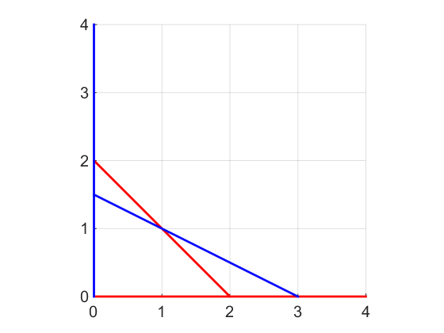


עקומי אפס nullclines
מה כיוון הזרימה במרחב הפאזה?
$$\dot{x}=0$$
$$\dot{y}=0$$
$$\dot{x}=x\left(3−x−2y\right) \\ \dot{y}=y(2−x−y)$$

Slide 3
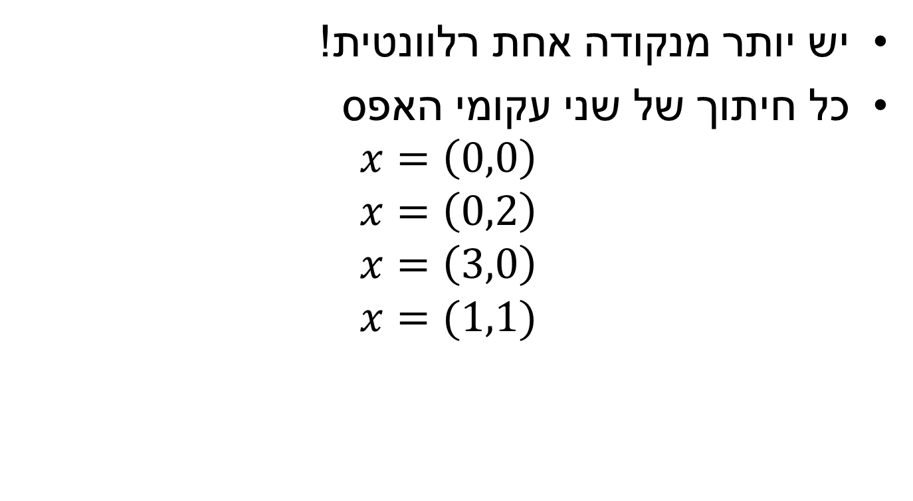
לינאריזציה
יש יותר מנקודה אחת רלוונטית!
כל חיתוך של שני עקומי האפס
$$x=\left(0,0\right) \\ x=\left(0,2\right) \\ x=\left(3,0\right) \\ x=(1,1)$$

Slide 4

לינאריזציה במימד אחד
$$f\left(\overline{x}+z\right)=f\left(\overline{x}\right)+\frac{df}{dx}\left(x_{0}\right)z$$

Slide 5
לינאריזציה בשני מימדים
יש לנו שתי פונקציות של שני משתנים:
$$\dot{x}=x\left(3−x−2y\right) \\ \dot{y}=y(2−x−y)$$
באופן כללי:
$$\dot{x}=f\left(x,y\right) \\ \dot{y}=g(x,y)$$

Slide 6

לינאריזציה בשני מימדים
$$\dot{x}=f\left(x,y\right) \\ \dot{y}=g(x,y)$$

Slide 7
כתיבה במטריצה

Slide 8
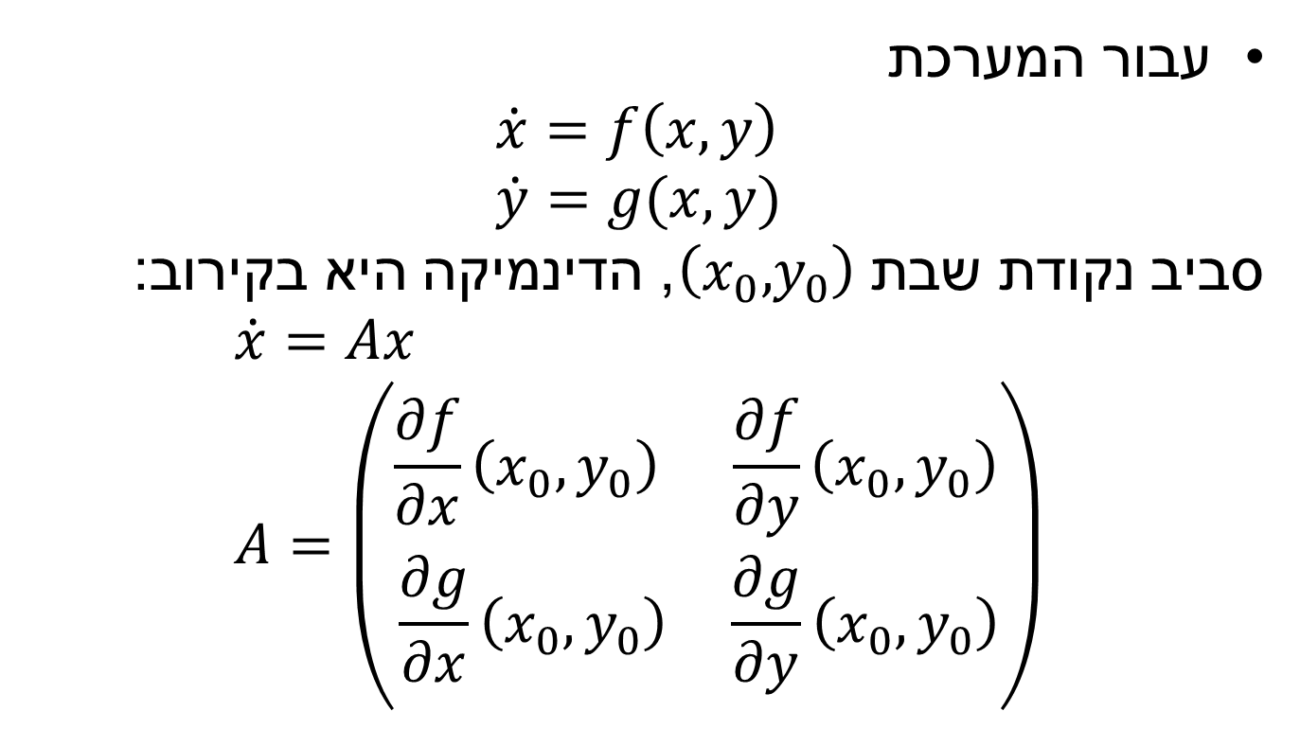
יעקוביאן
עבור המערכת
$$\dot{x}=f\left(x,y\right) \\ \dot{y}=g(x,y)$$
סביב נקודת שבת $\left(x_{0},y_{0}\right)$, הדינמיקה היא בקירוב:
$$\dot{x}=Ax \\ A=\left(\begin{matrix}\frac{∂f}{∂x}\left(x_{0},y_{0}\right) & \frac{∂f}{∂y}\left(x_{0},y_{0}\right) \\ \frac{∂g}{∂x}\left(x_{0},y_{0}\right) & \frac{∂g}{∂y}\left(x_{0},y_{0}\right)\end{matrix}\right)$$
יעקוביאן
Jacobian

Slide 9

חזרה לקרב
$$\dot{x}=x\left(3−x−2y\right) \\ \dot{y}=y(2−x−y)$$
$$A=\left(\begin{matrix}\frac{∂f}{∂x} & \frac{∂f}{∂y} \\ \frac{∂g}{∂x} & \frac{∂g}{∂y}\end{matrix}\right)=$$

Slide 10

$$\dot{x}=x\left(3−x−2y\right) \\ \dot{y}=y(2−x−y)$$
$$A=\left(\begin{matrix}\frac{∂f}{∂x} & \frac{∂f}{∂y} \\ \frac{∂g}{∂x} & \frac{∂g}{∂y}\end{matrix}\right)=\left(\begin{matrix}3−2x−2y & −2x \\ −y & 2−x−2y\end{matrix}\right)$$
הנקודה $\left(0,0\right)$ היא?

Slide 11
כל נקודה לחוד
נקודה | קירוב לינארי | ערכים עצמיים
$$\left(0,0\right)$$ | $$\left(\begin{matrix}3 & 0 \\ 0 & 2\end{matrix}\right)$$ | 3, 2
$$\left(0,2\right)$$ | $$\left(\begin{matrix}−1 & 0 \\ −2 & −2\end{matrix}\right)$$ | -1, -2
$$\left(3,0\right)$$ | $$\left(\begin{matrix}−3 & −6 \\ 0 & −1\end{matrix}\right)$$ | -3, -1
$$(1,1)$$ | $$\left(\begin{matrix}−1 & −2 \\ −1 & −1\end{matrix}\right)$$ | $$−1±\sqrt{2}≈−2.4, 0.4$$
$$\left(\begin{matrix}3−2x−2y & −2x \\ −y & 2−x−2y\end{matrix}\right)$$

Slide 12
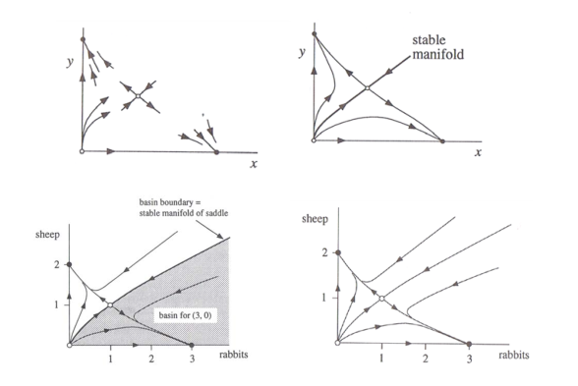
לחבר את הפאזל

Slide 13
מה היה לנו?
עובדים במרחב הפאזה
עקומי אפס
מסלולים חוצים במקביל לציר
נקודות שבת
לינאריזציה
יציבות
התנהגות גלובלית
אגן משיכה basin of attraction
מפריד separatrix

Slide 15
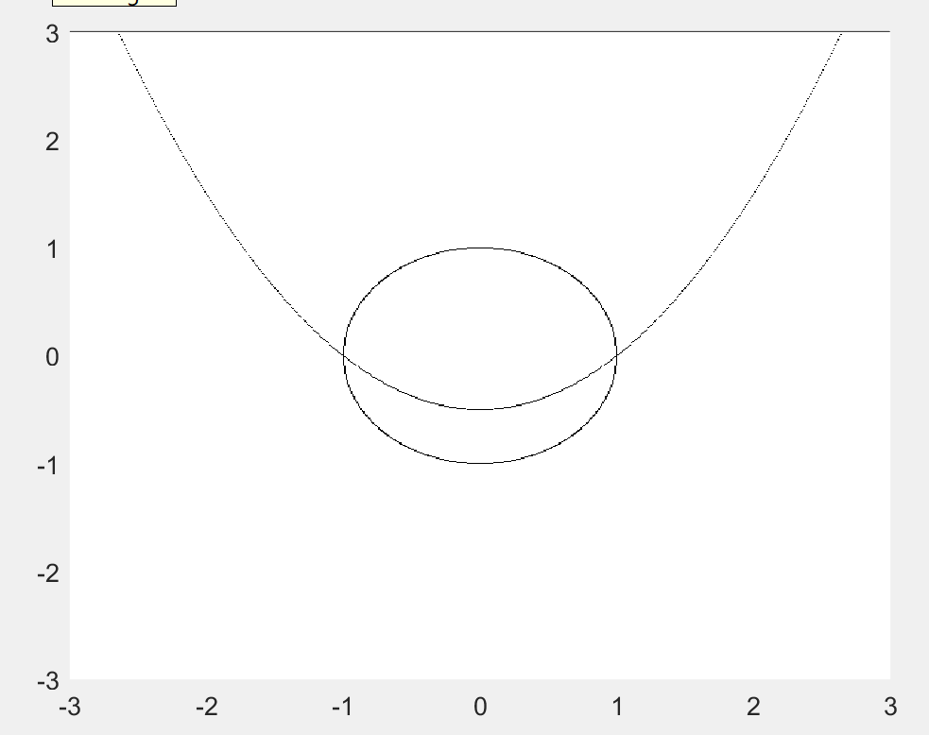
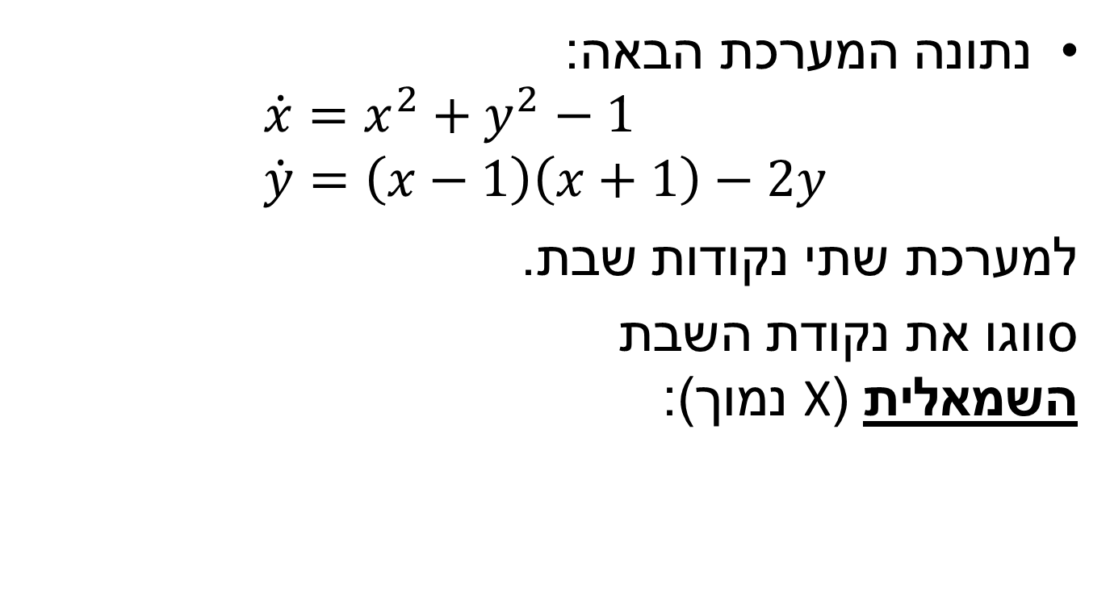
נתונה המערכת הבאה:
$$\dot{x}=x^{2}+y^{2}−1 \\ \dot{y}=\left(x−1\right)\left(x+1\right)−2y$$
למערכת שתי נקודות שבת.
סווגו את נקודת השבת השמאלית (X נמוך):

